Slide 1
第三讲 程序与递归：
组合、抽象与构造
made by HL

Slide 2
目录
1
计算机系统与程序
2
程序构造示例
3
递归和迭代

Slide 3
计算机系统与程序

Slide 4
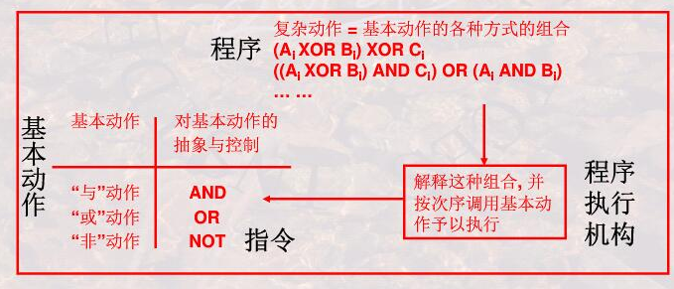
指令是指控制基本动作执行的命令
程序是由基本动作指令构造的若干指令的一个组合或一个执行序列，用以实现复杂动作，其本质是组合、抽象再加以构造。
程序执行机构：自动解释程序中的各种组合，并按次序调动指令予以执行
计算系统=基本动作+指令+程序执行机构

Slide 5
程序构造示例

Slide 6
计算对象的定义——构造&计算
运算组合式
中缀表示法：用运算符将两个数值连起来，运算符在中间
前缀表示法：运算符在前面
用名字简化运算组合式的构造——抽象
define 定义名字

Slide 7
运算符的定义——构造&计算
含名字的计算组合式的计算方法——求值、代入、计算
eg.(define(square x)(*x x)
（define size 2）定义了一个变量size=2。
（*2（+size 3））结果为10。
定义圆周长运算组合式：
（define pi 3.14159）
（define radius 10）
（define circumference （* 2 pi radius））
——新运算符
——形式参数
——过程体

Slide 8
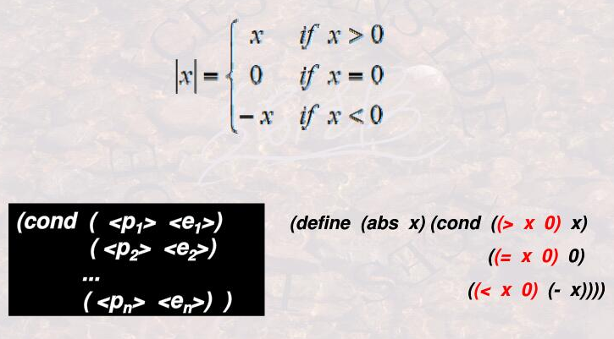
条件组合试的构造与总结
带有条件的运算组合式如何表达
自变量范围
函数值

Slide 9
定义
计算对象
组合
抽象
构造
构造
运算符
执行

Slide 10
递归&迭代

Slide 11
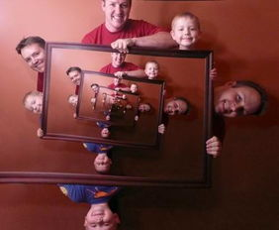





递归的概念
递归的典型视觉模式——自相似性事物的无限重复构造

Slide 12
递归是一种表达相似性对象及动作的无限性构造的方法
递归基础：定义、构造和计算的起点，直接给出
递归步骤：由低阶表示高阶
递归构造&执行：由后向前代入，
由前向后计算
组合、
抽象
构造、
递归
用递归定义
用递归构造
递归构造
&执行

Slide 13
原始递归函数
以自然数x或自然数的元组为参数，并产生自然数的一个映射，记为f(x)或
f(x1,x2.....xn)
最基本的原始递归函数，也被称为本原函数，
包括初始函数、后继函数、投影函数
复合过程的定义：（define （<name> <formal parameters>） <body>），eg.（define （square x）（* x x））
eg：（define （sum-of-squares x y）（+ （square x） （square y）））

Slide 14
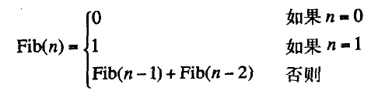
递归VS迭代
将规则翻译为一个计算Fibonacci数的递归过程：
(define (fib n) (cond ((= n 0) 0) ((= n 1) 1) (else (+ (fib (- n 1)) (fib (- n 2))))))
再用迭代方式计算：
(define (fib n) (fib-iter 1 0 n)) (define (fib-iter a b count) (if (= count 0) b (fib-iter (+ a b) a (- count 1))))
上述两种方式在资源消耗上差异巨大，树形递归的计算步骤=fib(n+1)，而迭代的计算步骤=n。

Slide 15
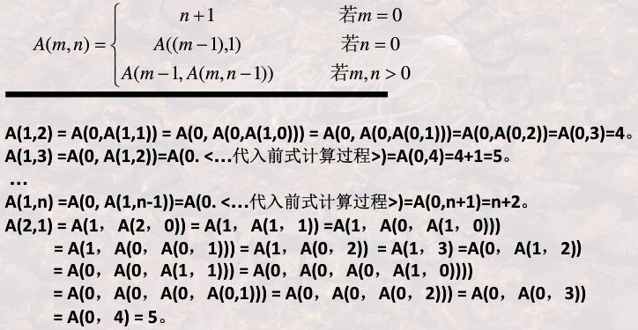
阿克曼递归函数——双递归函数
双递归：函数递归&变量递归

